Slide 1


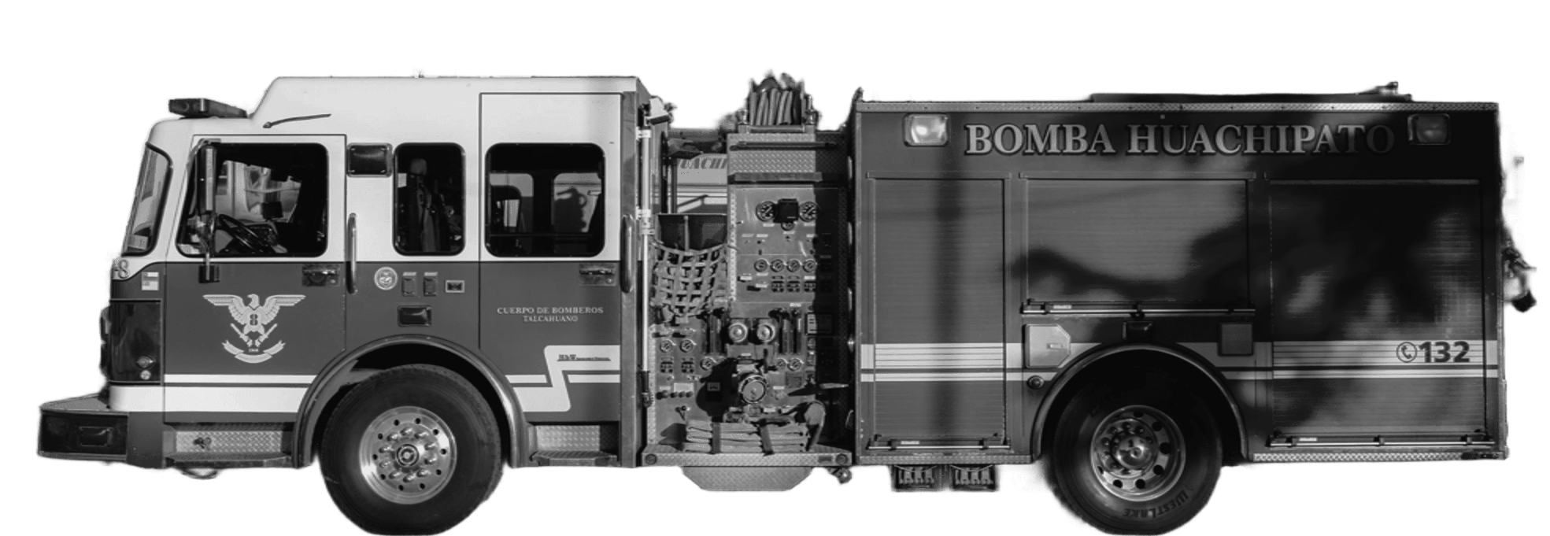
SIREMA
Sistema web para el control de mantenciones y revisiones periódicas del material menor
Octava Compañía del Cuerpo de Bomberos de Talcahuano
Grupo 1
Duoc UC, Sede San Andrés

Slide 2
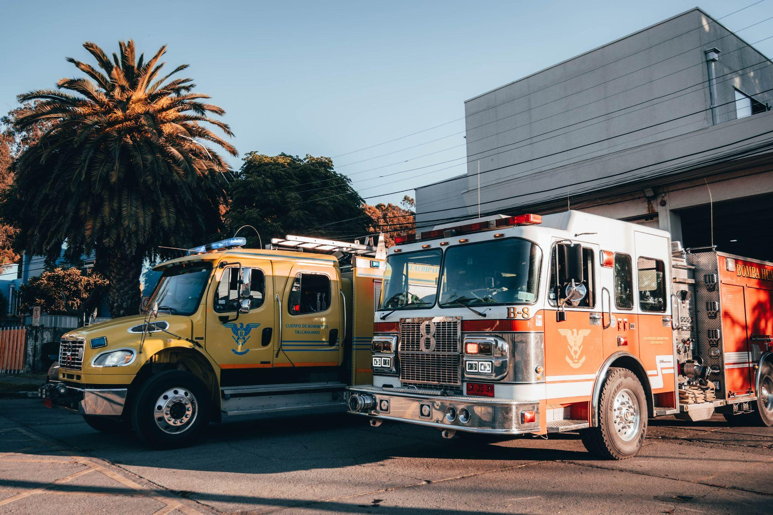
Contenido
SIREMA es una aplicación web de despliegue local que controla las mantenciones y revisiones periódicas del material menor de la Octava Compañía, dejando registro trazable de cada revisión y de su responsable.
1
Problemática actual
5
Alcance y limitaciones
2
Propuesta de solución
6
Metodología y tecnologías
3
Objetivo general
7
Cronograma
4
Objetivos específicos
8
Comentario final
02

Slide 3
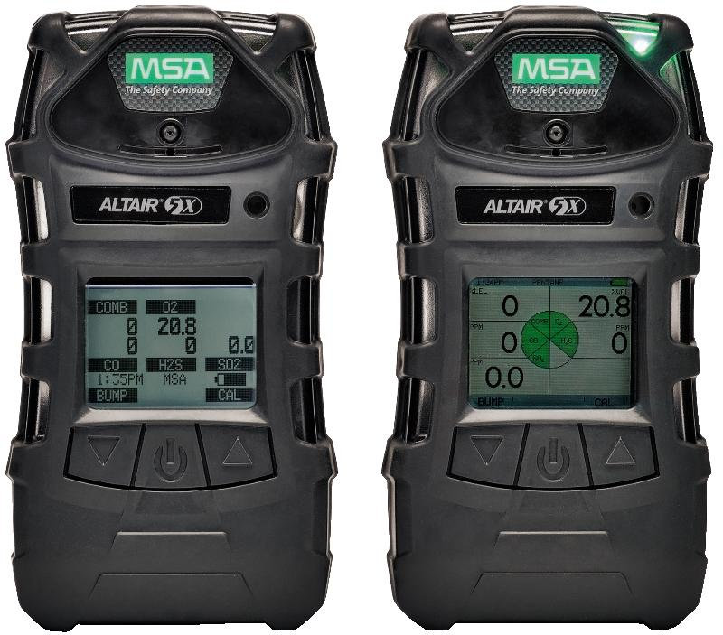
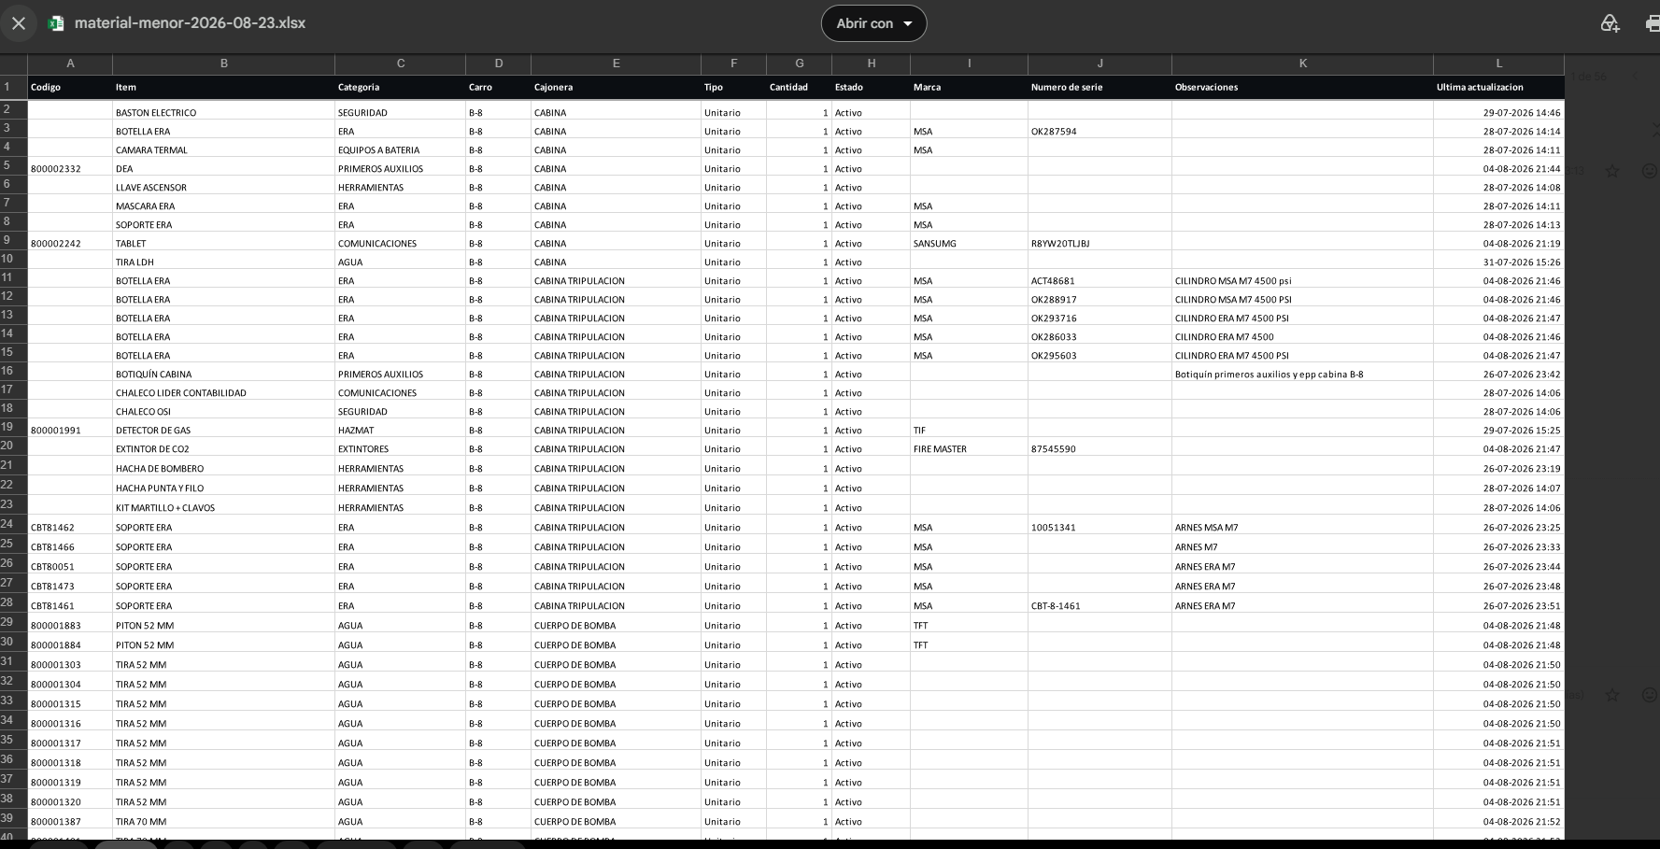
Problemática actual
La compañía opera equipos críticos y delicados: motores de combustión, equipos de medición de gases y herramientas de rescate.
Por norma y por seguridad, esos equipos deben revisarse periódicamente: encenderlos, medir su estado, verificar niveles y dejar constancia del resultado.
Hoy esas revisiones se realizan de memoria o en papel.
“Detector de gases”
Equipo crítico
No existe un calendario, no queda registro de quién revisó ni con qué resultado.
Una falla puede descubrirse recién durante la emergencia.
“Inventario Actual”
03

Slide 4

Propuesta de solución
Una aplicación web responsiva, de diseño mobile-first, desplegada en un servidor local del cuartel y operable sin conexión permanente a internet.
Usuarios y accesos
Inventario
Revisiones periódicas
Cada bombero tiene usuario propio y las funciones se restringen según su rol.
Cada elemento se identifica por su código institucional único y su ubicación en carro y cajonera, con registro de sus movimientos.
Se define para cada equipo un plan de control con su frecuencia, se asigna a un bombero responsable y se ejecuta como lista de verificación con resultado conforme, observación o falla, valores medidos y observaciones.
Resultado para la compañía
Historial completo por equipo, notificación de revisiones pendientes o vencidas, panel de cumplimiento para la jefatura, reportes exportables y bitácora de auditoría.
04

Slide 5
Objetivo general
Desarrollar una aplicación web que controle las mantenciones y revisiones periódicas de los equipos delicados de la Octava Compañía del cuerpo de bomberos de Talcahuano.
05

Slide 6



Objetivos específicos
01
Trazabilidad
02
Cobertura
03
Control y visibilidad
Mejorar la trazabilidad del material menor, identificando cada elemento con un código único y registrando su categoría, ubicación y movimientos entre carros y cajoneras.
Asegurar la cobertura semanal completa de las revisiones periódicas, asignándole a bomberos responsables mediante listas de verificación con registro de resultados, de modo que ningún equipo quede sin controlar dentro del plazo establecido.
Fortalecer el control de acceso y la visibilidad del cumplimiento, entregando a los usuarios acceso restringido por rol, notificaciones de revisiones pendientes y reportes que permitan a la jefatura conocer el estado real de los equipos.
06

Slide 7
Alcance y limitaciones
Incluye
No incluye
Gestión de usuarios por rol.
Alta, edición y baja de material menor con código único.
Material mayor y vehículos.
Búsqueda y filtros por ubicación, categoría y estado.
Integración con sistemas externos.
Registro de movimientos entre carros y cajoneras.
Aplicación móvil nativa.
Definición y ejecución de planes de revisión.
Notificaciones de revisiones pendientes o vencidas.
Restricción de operación
Panel de indicadores, reportes exportables y bitácora de auditoría.
El sistema funciona sobre la red, sin conexión permanente a internet no funcionaria.
07

Slide 8





Metodología y tecnologías
Metodología tradicional en cascada. Cada etapa se cierra con un producto documentado y validado antes de iniciar la siguiente.
Tecnologías
Aplicación web responsiva con enfoque mobile-first.
Despliegue mediante contenedores Docker sobre un servidor local del cuartel.
1
Levantamiento de requerimientos
2
Análisis y especificación
Base de datos con restricciones de integridad y respaldos periódicos con restauración verificada.
3
Diseño
Control de versiones en repositorio público de GitHub.
4
Construcción
Framework
5
Pruebas
Python
PostgreSQL
Docker
6
Implantación y cierre
Bootstrap
HTML
Roles del equipo
Renato Pomeri: jefe de proyecto y analista de requisitos.
Fernando Molina: arquitecto de datos y desarrollador back end.
Fabián Fica: desarrollador front end y encargado de calidad.
08

Slide 9
Cronograma
1
2
3
4
5
6
7
8
9
10
11
12
13
14
15
16
17
18
Fase 1 · Semanas 1 a 4
Definición del proyecto, levantamiento y especificación de requisitos.
Fase 2 · Semanas 5 a 15
Diseño del modelo de datos y de la arquitectura, construcción de los módulos, pruebas, despliegue en el cuartel y documentación.
Fase 3 · 16 a 18
Preparación y presentación del proyecto ante la comisión.
Semana 4 Definición del proyecto
Semana 10 Informe de avance
Semana 15 Informe final
09

Slide 10
Comentario final
Detrás de cada revisión registrada hay un equipo que va a funcionar cuando alguien dependa de él para salir con vida.

